Slide 1
CSS属性-背景
王红元
微博: coderwhy
微信: 372623326

Slide 2
CSS属性 - background-image
background-image用于设置元素的背景图片
会盖在(不是覆盖)background-color的上面
如果设置了多张图片
设置的第一张图片将显示在最上面，其他图片按顺序层叠在下面
注意：如果设置了背景图片后，元素没有具体的宽高，背景图片是不会显示出来的

Slide 3
CSS属性 - background-repeat
background-repeat用于设置背景图片是否要平铺
常见的设值有
repeat：平铺
no-repeat：不平铺
repeat-x：只在水平方向平铺
repeat-y：只在垂直平方向平铺
x = 0
y = 0
x
x = 100
y = 100
y

Slide 4
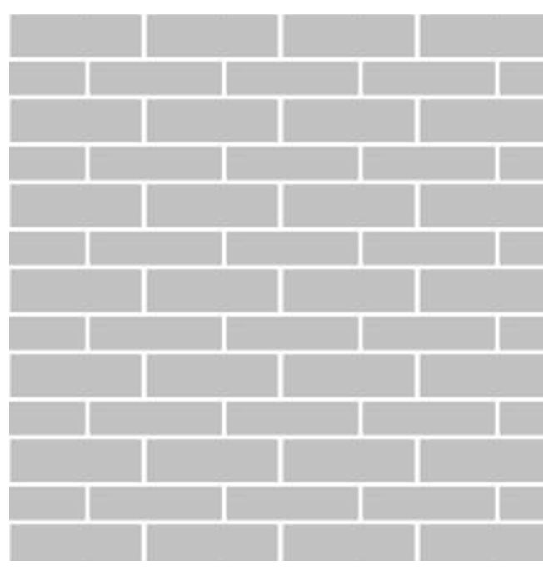
练习

Slide 5



CSS属性 - background-size
background-size用于设置背景图片的大小
auto：以背景图本身大小显示
cover：缩放背景图，以完全覆盖铺满元素
contain：缩放背景图，宽度或者高度铺满元素，但是图片保持宽高比
<percentage>：百分比，相对于背景区（background positioning area）
length：具体的大小，比如100px

Slide 6
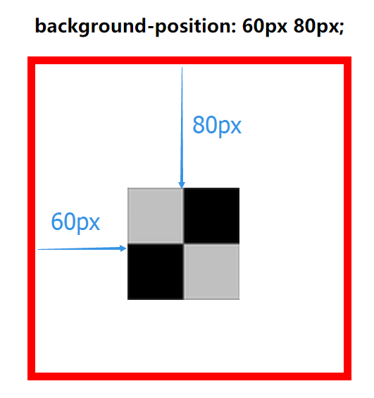
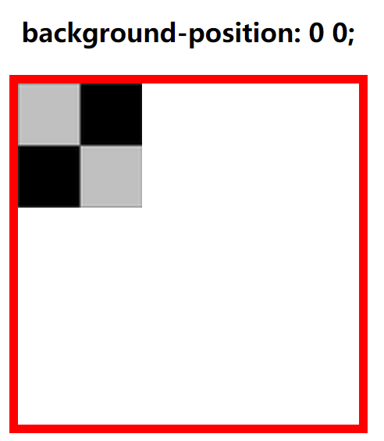
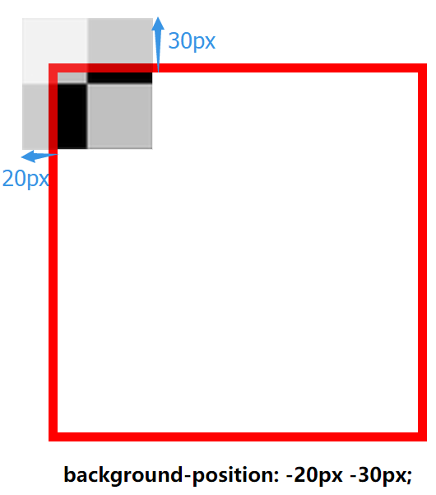
CSS属性 - background-position
background-position用于设置背景图片在水平、垂直方向上的具体位置

Slide 7
CSS属性 - background-position
水平方向还可以设值：left、center、right
垂直方向还可以设值：top、center、bottom
如果只设置了1个方向，另一个方向默认是center
比如background-position: 80px; 等价于 background-position: 80px center;

Slide 8
CSS Sprite
什么是CSS Sprite
是一种CSS图像合成技术，将各种小图片合并到一张图片上，然后利用CSS的背景定位来显示对应的图片部分
有人翻译为：CSS雪碧、CSS精灵
使用CSS Sprite的好处
减少网页的http请求数量，加快网页响应速度，减轻服务器压力
减小图片总大小
解决了图片命名的困扰，只需要针对一张集合的图片命名
Sprite图片制作（雪碧图、精灵图）
方法1：Photoshop
方法2：https://www.toptal.com/developers/css/sprite-generator

Slide 9
练习

Slide 10
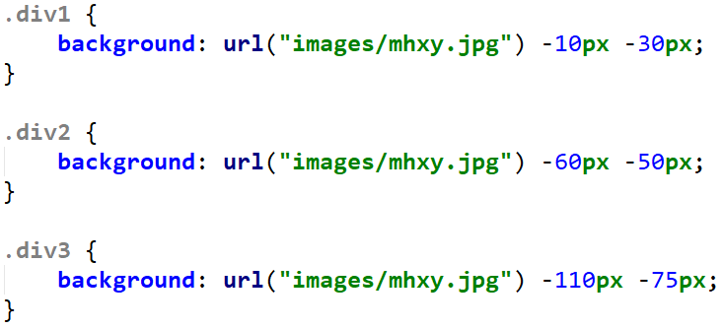
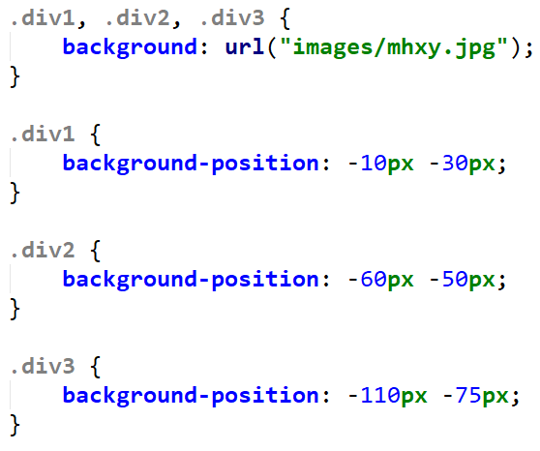
CSS Sprite编写建议
建议写成以下形式

Slide 11

练习
http://xyq.163.com/introduce/
需求：无论屏幕大小多少，都能看到中间的主要内容，并且居中显示

Slide 12

适配：能让产品适应各种运行环境，尽量保持一致的用户体验
在前端开发中，一般都是要做浏览器适配、屏幕适配
1280
1920

Slide 13
CSS属性 - background-attachment
background-attachment可以设置以下3个值
scroll：背景图片跟随元素一起滚动（默认值）
local：背景图片跟随元素以及元素内容一起滚动
fixed：背景图片相对于浏览器窗口固定

Slide 14
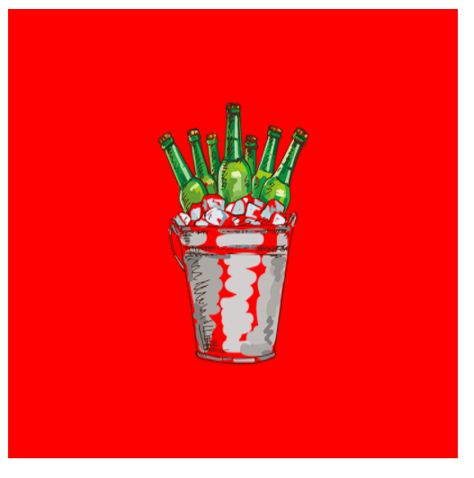
CSS属性 - background
background是一系列背景相关属性的简写属性，常用格式是
image position/size repeat attachment color
background-size可以省略，如果不省略，/background-size必须紧跟在background-position的后面
其他属性也都可以省略，而且顺序任意

Slide 15
background-image和img的选择
利用background-image和img都能够实现显示图片的需求，在开发中该如何选择？
 | img | background-image
性质 | HTML元素 | CSS样式
图片是否占用空间 | √ | ×
浏览器右键直接查看地址 | √ | ×
支持CSS Sprite | × | √
更有可能被搜索引擎收录 | √（结合alt属性） | ×
加载顺序 | 优先加载 | 等加载完HTML元素后再加载
总结
img，作为网页内容的重要组成部分，比如广告图片、LOGO图片、文章配图、产品图片
background-image，可有可无。有，能让网页更加美观。无，也不影响用户获取完整的网页内容信息

Slide 16


CSS属性 - cursor
cursor可以设置鼠标指针（光标）在元素上面时的显示样式
cursor常见的设值有
auto：浏览器根据上下文决定指针的显示样式，比如根据文本和非文本切换指针样式
default：由操作系统决定，一般就是一个小箭头
pointer：一只小手，鼠标指针挪动到链接上面默认就是这个样式
text：一条竖线，鼠标指针挪动到文本输入框上面默认就是这个样式
none：没有任何指针显示在元素上面

